Slide 1

HITO 5: PROYECTO ONLY FLANS
Leslie Reyes

Slide 2

Descripción sitio web
Sitio web responsivo, creado con Django y Bootstrap y tiene como fin mostrar los productos de la empresa OnlyFlans al público además de captar posibles clientes.

Slide 3



Características base sitio web
Home
About
Contacto
Bienvenido
Login
Logout

Slide 4
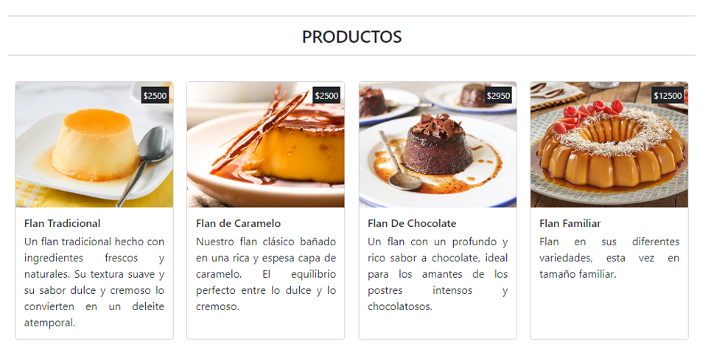
Características personalizadas añadidas
Modificación modelo Flan
- Añadir atributo “Price”
- Mostrar dato en cada carta

Slide 5
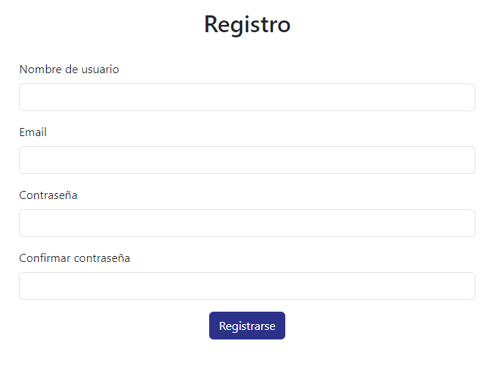
Características personalizadas añadidas
2. Sign Up
- Creación formulario
- Agregar vista, url, template

Slide 6
Problemas o dificultades Login
Sin formulario
Sin modelo
Sin vista
templates -> registration -> login.html
path('accounts/', include('django.contrib.auth.urls')),

Slide 7
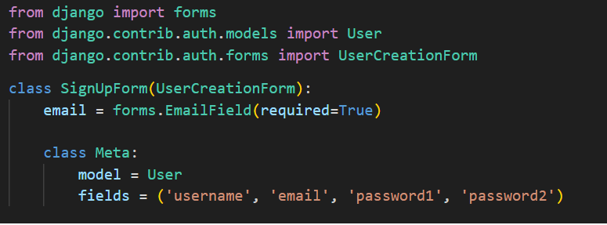
Problemas o dificultades Sign Up
Sin modelo
Vista
Form

